Slide 1


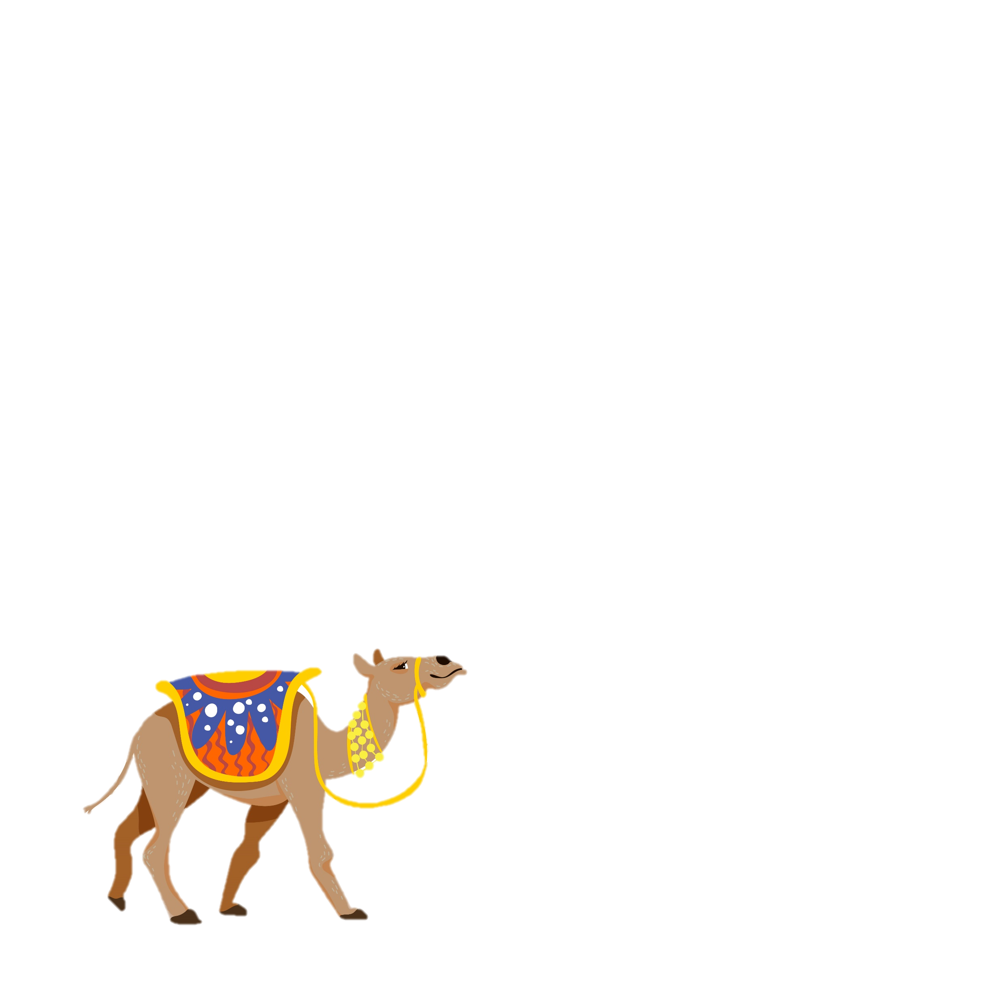




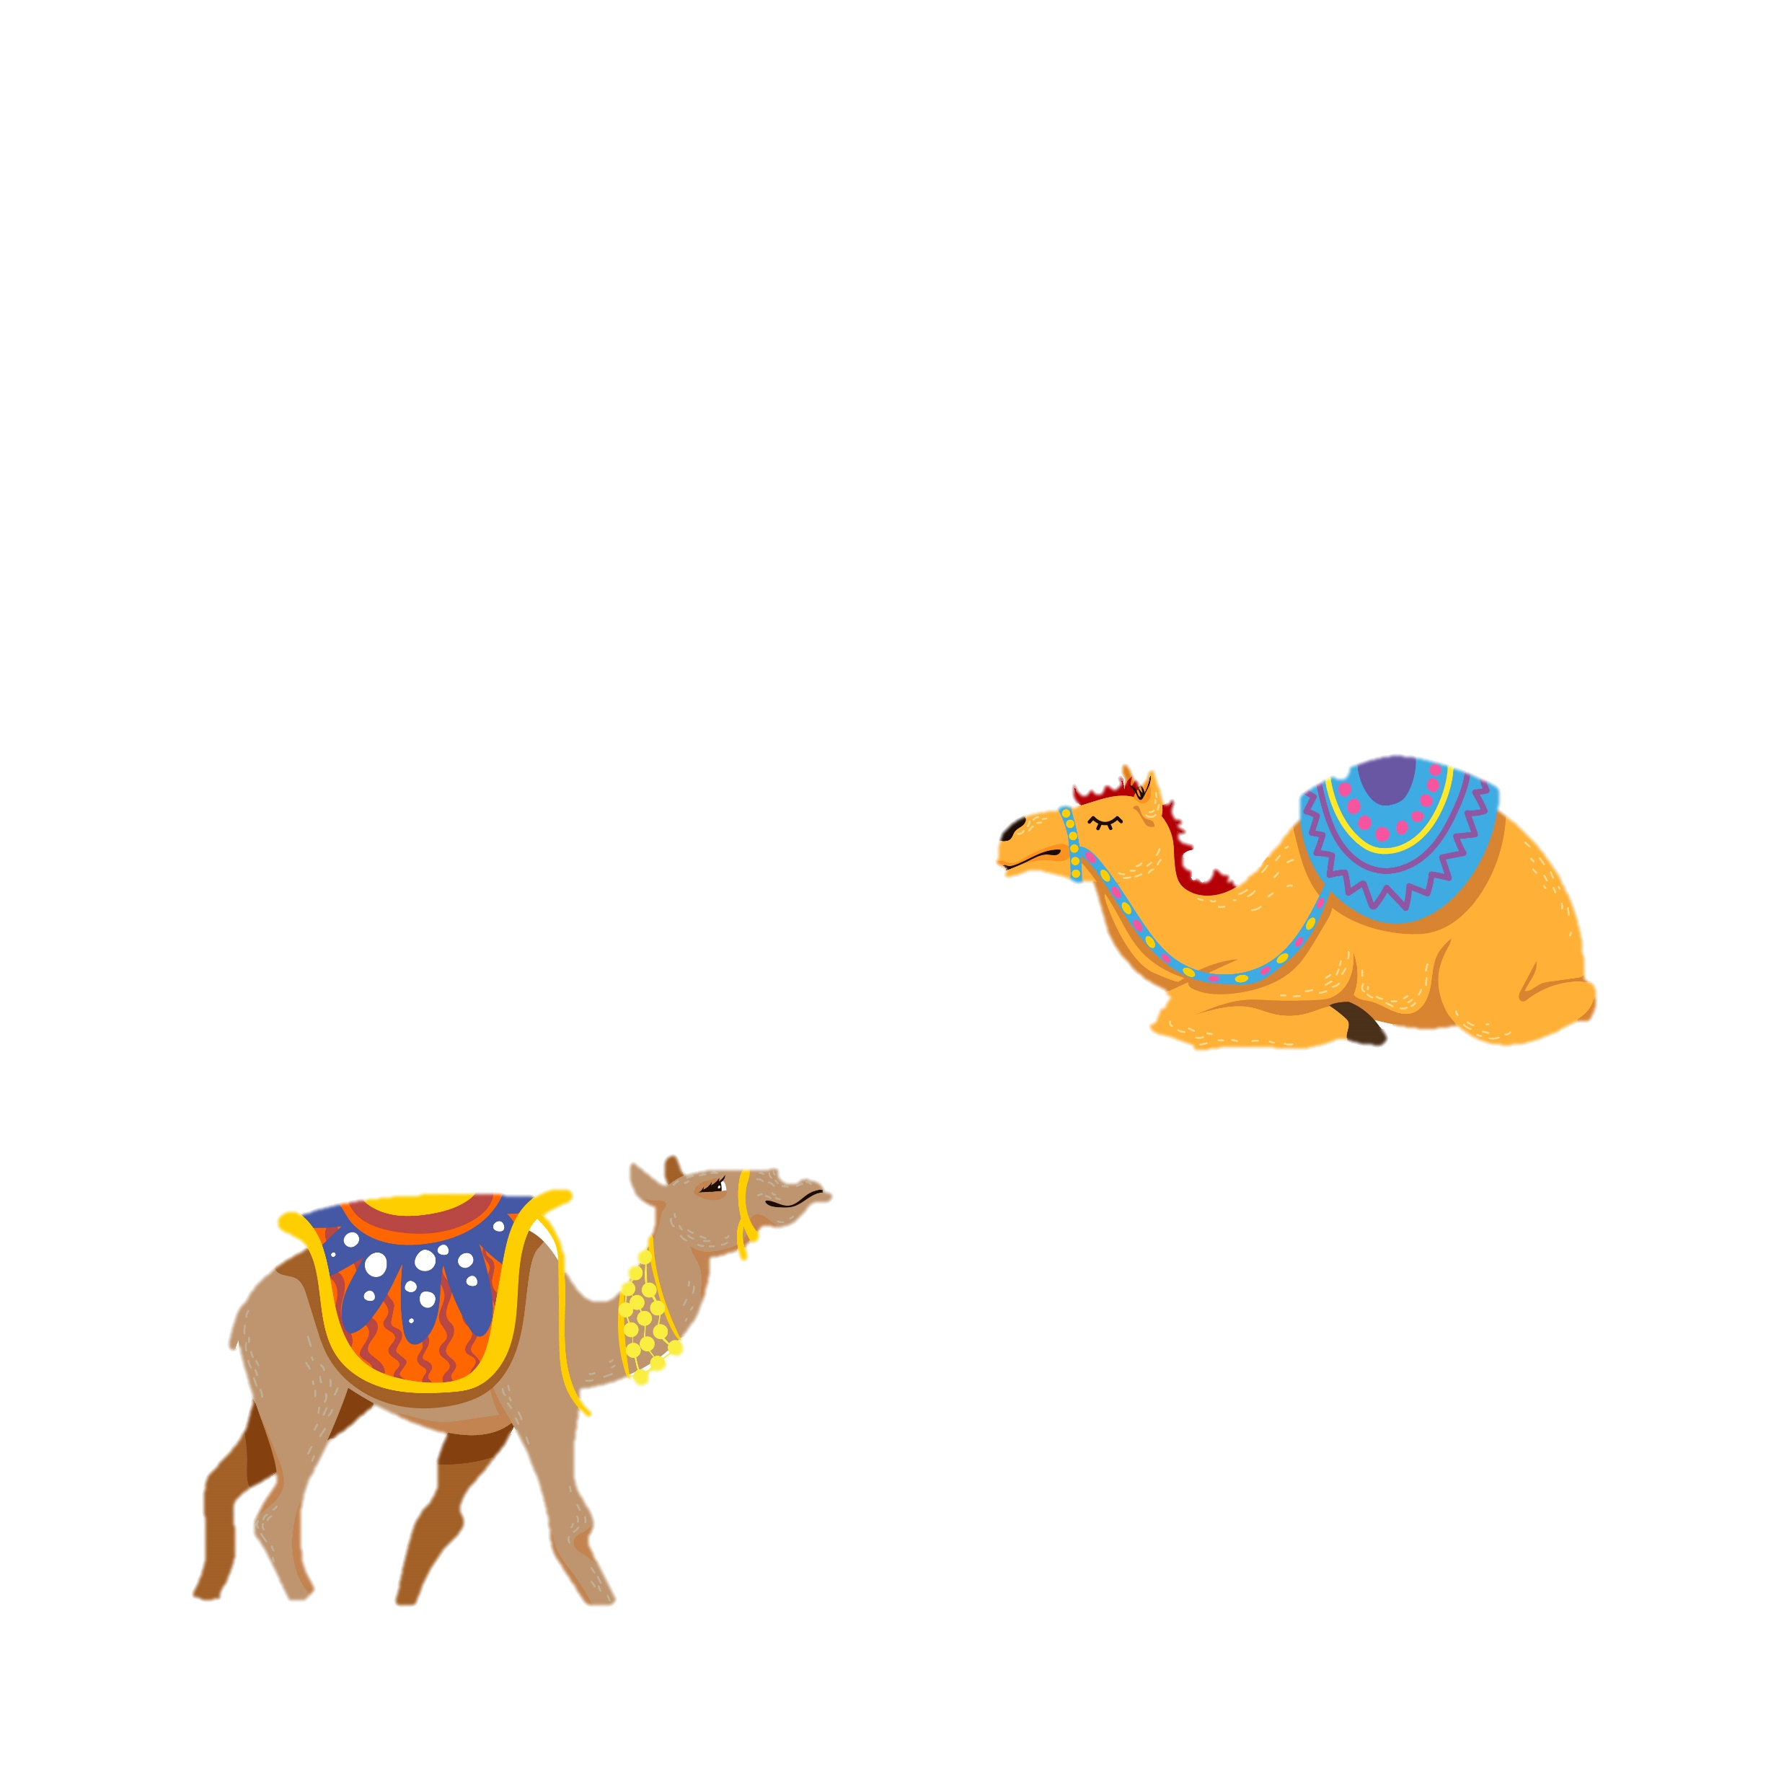
OTRO
UTRU
ETRE
YTRY
ATRA

